Slide 1










圖卡認識

Slide 2
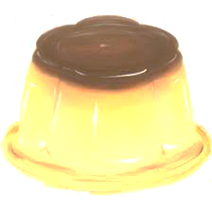
ㄅ
布丁

Slide 3
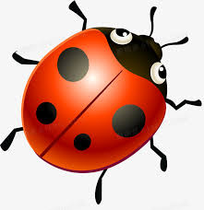
ㄆ
瓢蟲

Slide 4
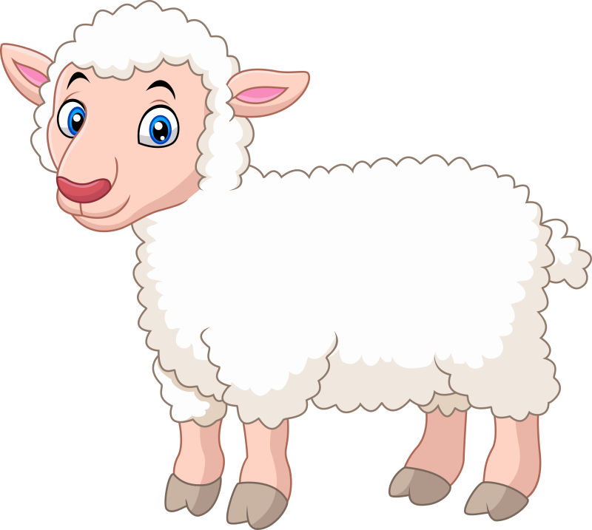
ㄇ
綿羊

Slide 5

ㄈ
飛機

Slide 6
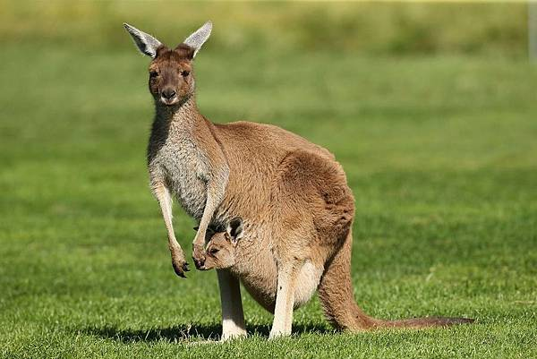
ㄉ
袋鼠

Slide 7
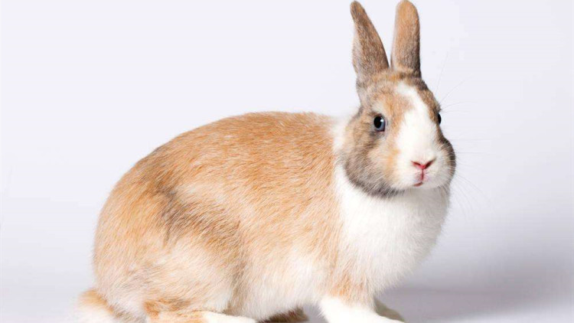
ㄊ
兔子

Slide 8
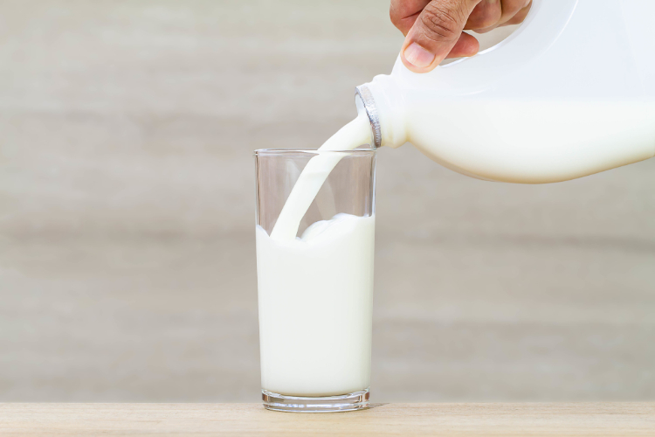
ㄋ
牛奶

Slide 9
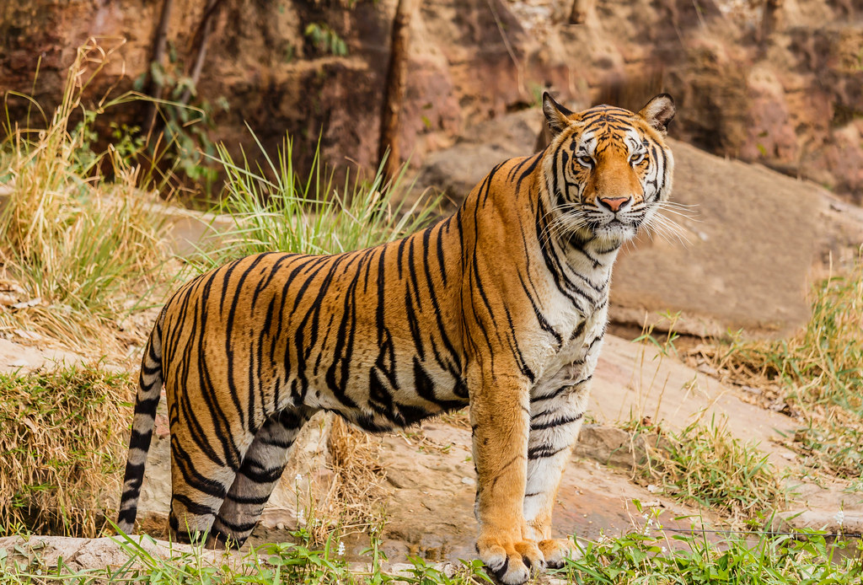
ㄌ
老虎

Slide 10
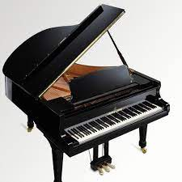
ㄍ
鋼琴

Slide 11
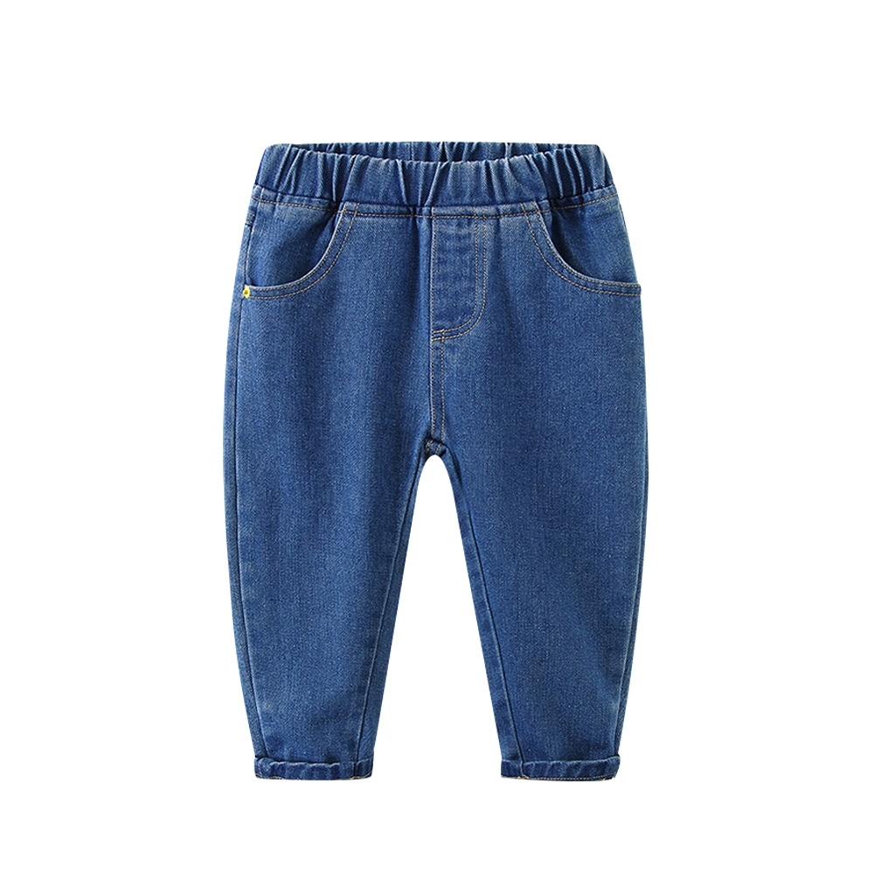
ㄎ
褲子

Slide 12

ㄏ
蝴蝶

Slide 13
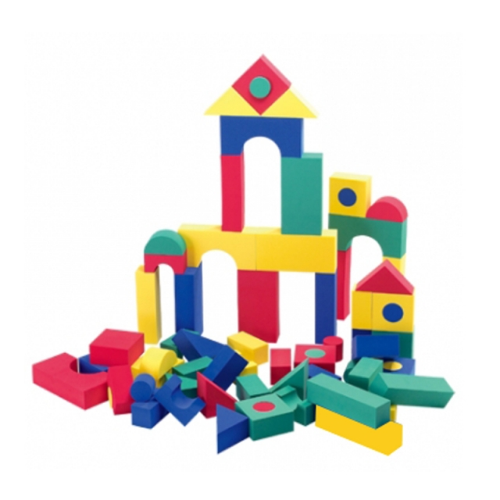
ㄐ
積木

Slide 14
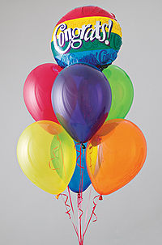
ㄑ
氣球

Slide 15
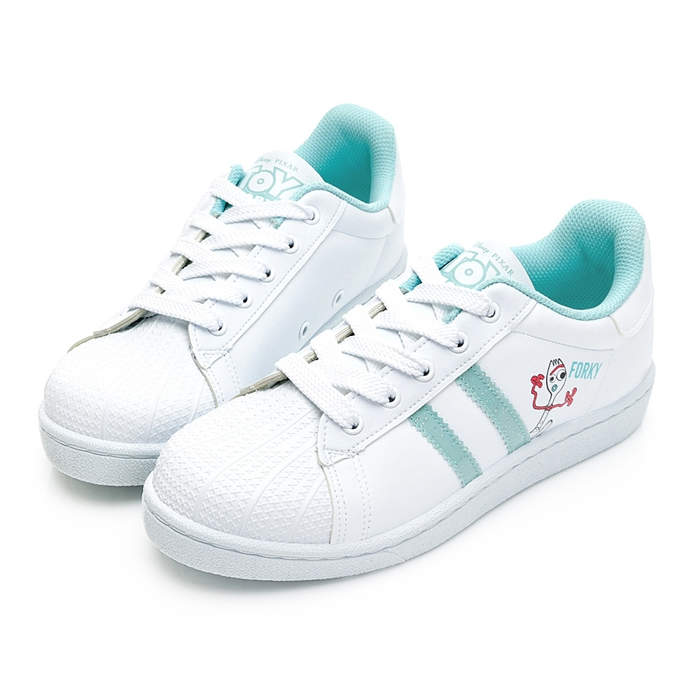
ㄒ
鞋子

Slide 16
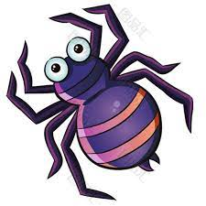
ㄓ
蜘蛛

Slide 17
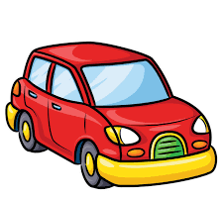
ㄔ
車子

Slide 18
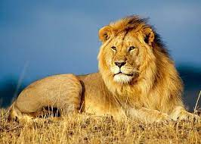
ㄕ
獅子

Slide 19
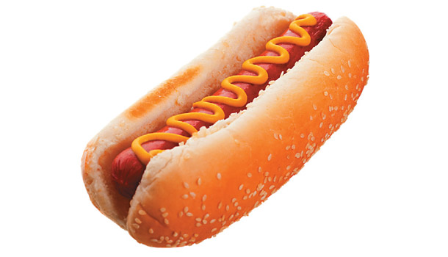
ㄖ
熱狗

